Slide 1
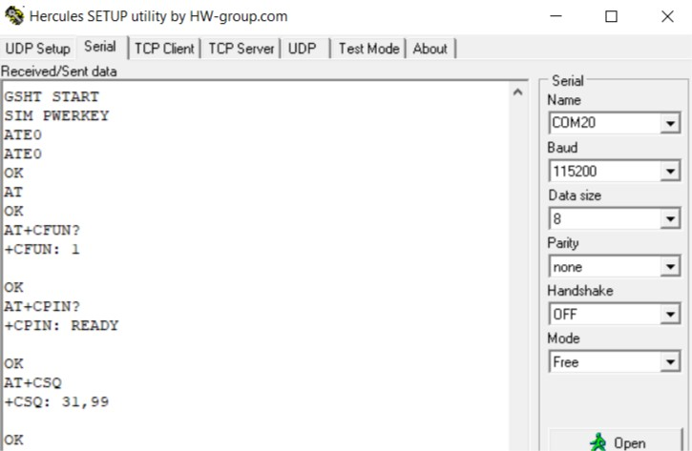
Quá trình truyền nhận tốt
Kiểm tra chức năng và trạng thái của simCard
Kiểm tra cường độ tín hiệu của mạng

Slide 2
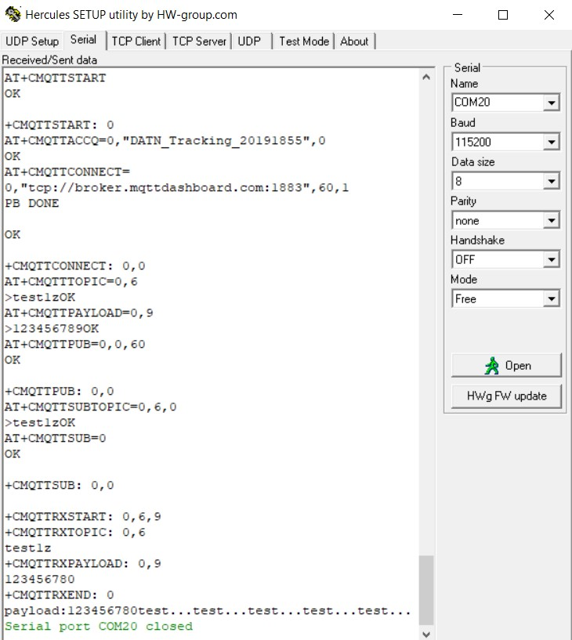
Cho phép kết nối bằng MQTT
Kết nối tới Broker với Idclient và địa chỉ Broker cổng com 1883
Chọn Topic “Test1z” để gửi bản tin thử nghiệm “123456789”
Chọn Topic “Test1z” để nhận bản tin thử nghiệm “123456780” từ 1 client khác

Slide 3
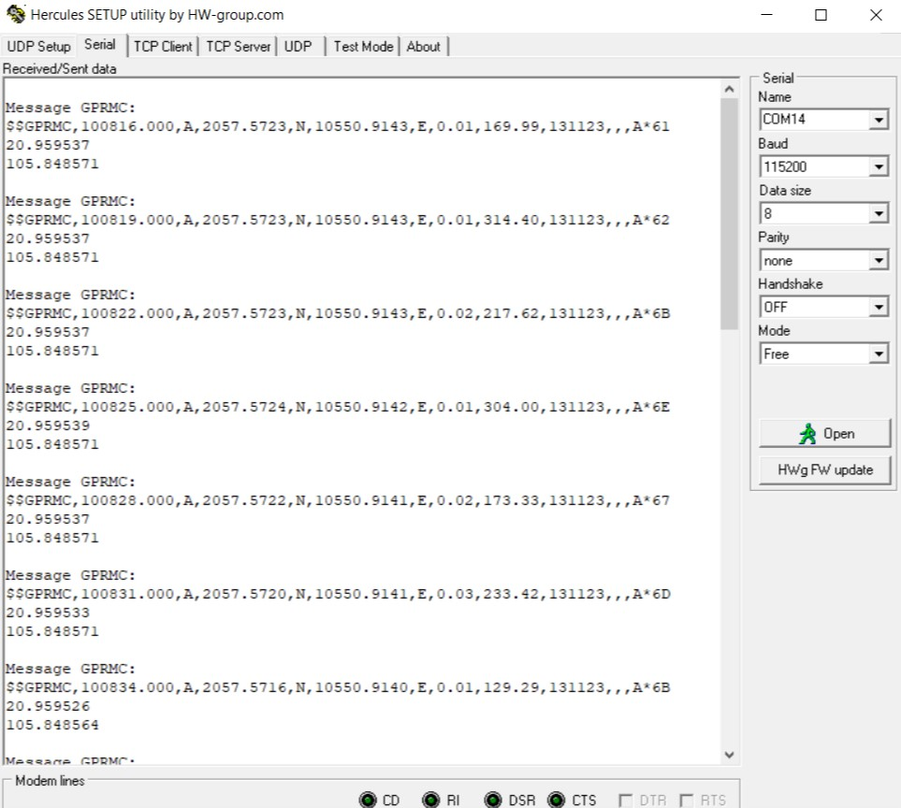
Bản tin phản hồi dạng đầy đủ
Vị trí tọa độ đã được xử lý

Slide 4
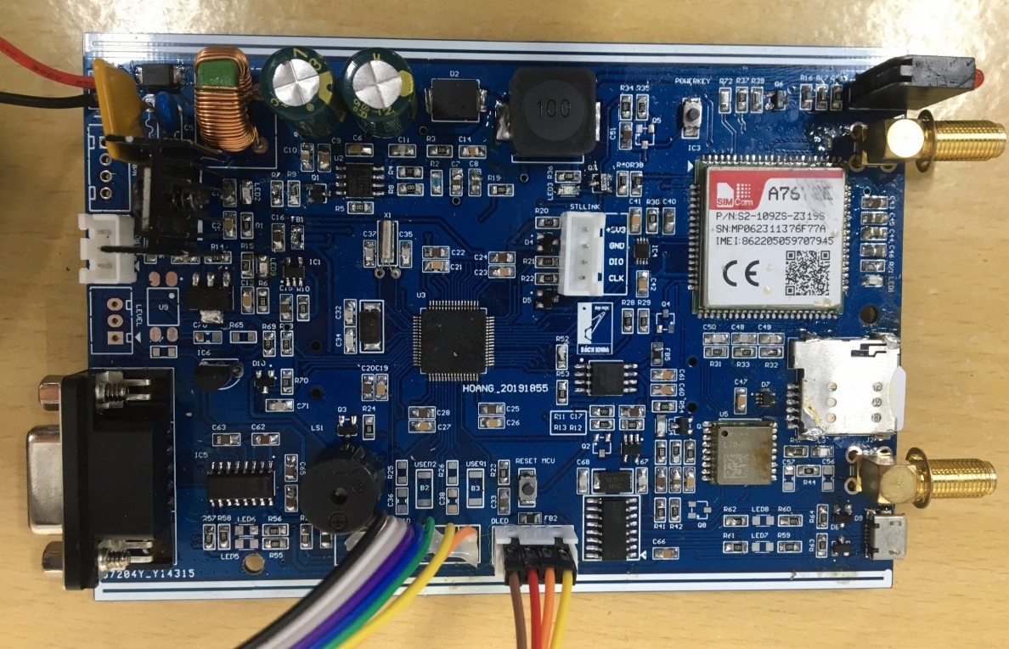
Khối nguồn
Khối MCU
Khối SIM 4G
Khối RS232
Khối cảm biến và hiển thị
Khối GPS và Debug

Slide 5
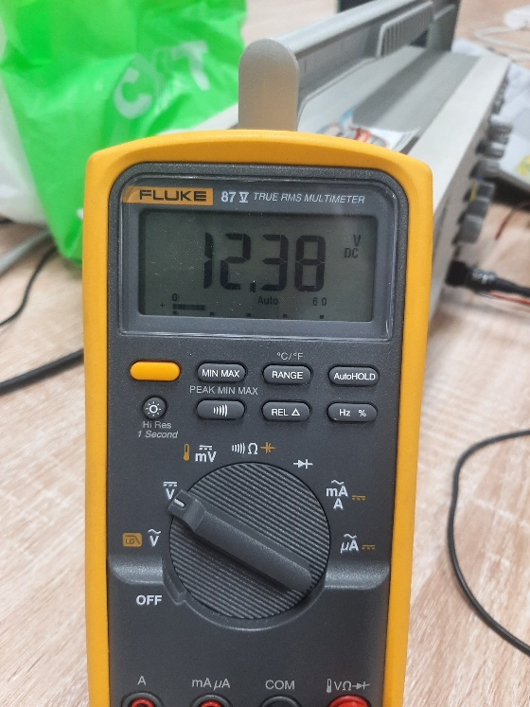
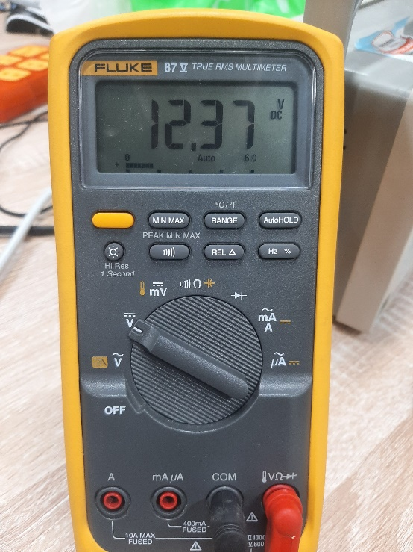

Slide 6
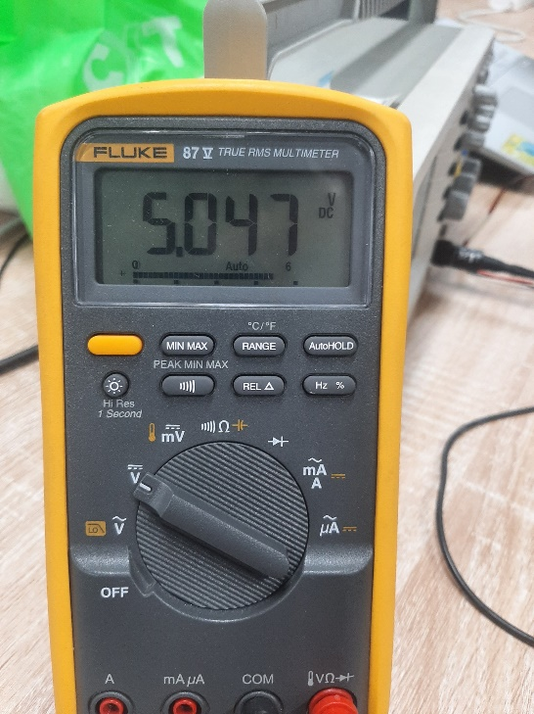
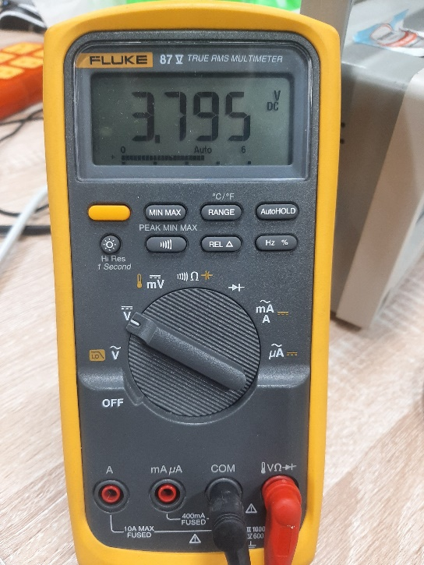

Slide 7
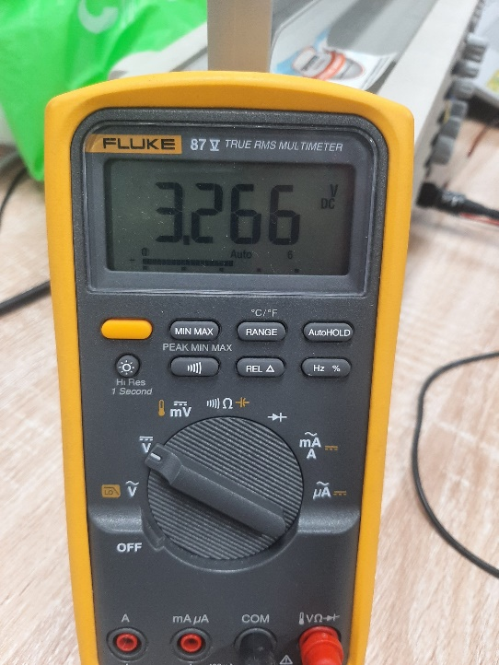
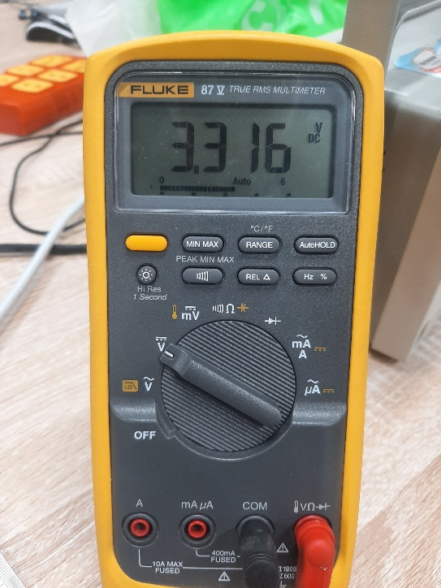

Slide 8
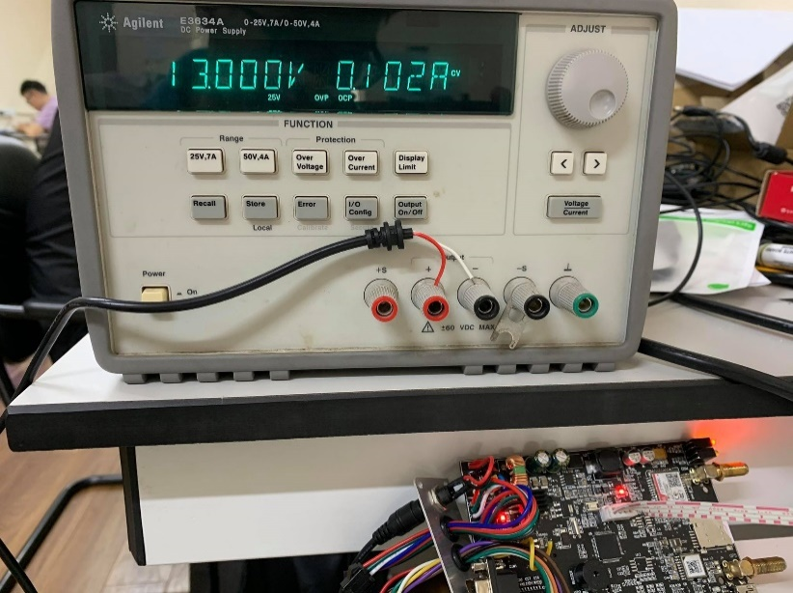

Slide 9
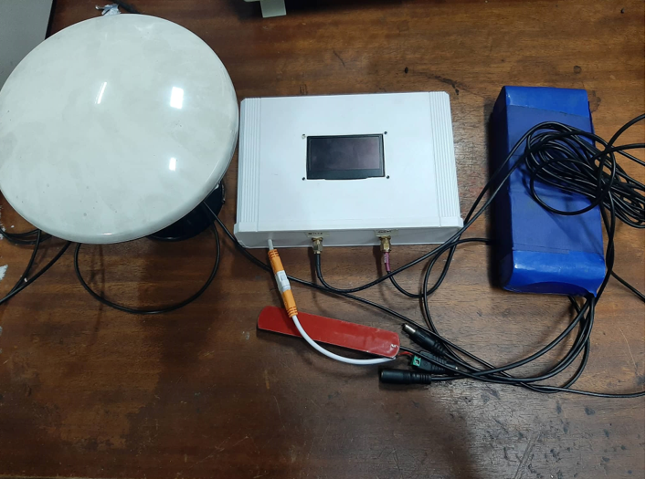
Bộ xử lý
Nguồn Accquy
Anten

Slide 10
